Slide 1
Krisestøtteverktøy DSB-CIM
Seniorrådgiver Tom Mørkved

Slide 2
DSB-CIM
Avansert men likevel enkelt å bruke
Håndtering av alle typer hendelser, alt fra enkle avvik til større katastrofer på en strukturert og enhetlig måte

Slide 3
DSB-CIM
Tilleggsmoduler
Plan
Hendelser
Hendelseslogg
Tiltakskort
Oppgaver
Meldinger
Rapportering/publisering
Mediehåndtering
Informasjonstavler
Distribusjonslister
Kontakter
Medieovervåkning
Risiko og sårbarhet
Ressurser
E-post innboks
SMS og Voice meldingssystem
Kart/GIS
AD connector (kobling til intern IT)
SMS innboks
MMS innboks
Vaktliste/Roster
Møter
Pårørendehåndtering
Reiselogg
Kalender
Kvalitetssystem
Avvikshåndtering
Spørreundersøkelser
Mobil connector
Simulering
Øvings- og treningsdatabase
Kriseweb

Slide 4
Plan
Planer kan med denne modulen enkelt utvikles og vedlikeholdes og kobles sammen med krisehåndteringen om en hendelse skulle inntreffe. Her vil du alltid ha en tilgjengelig oppdatert versjon av planen.
Innholdsfortegnelse
Dokumenter og maler
Filer og vedlegg
Tiltakskort
Revisjon
Arbeidsflyt
Versjonskontroll
Utskrift og eksport til Word

Slide 5
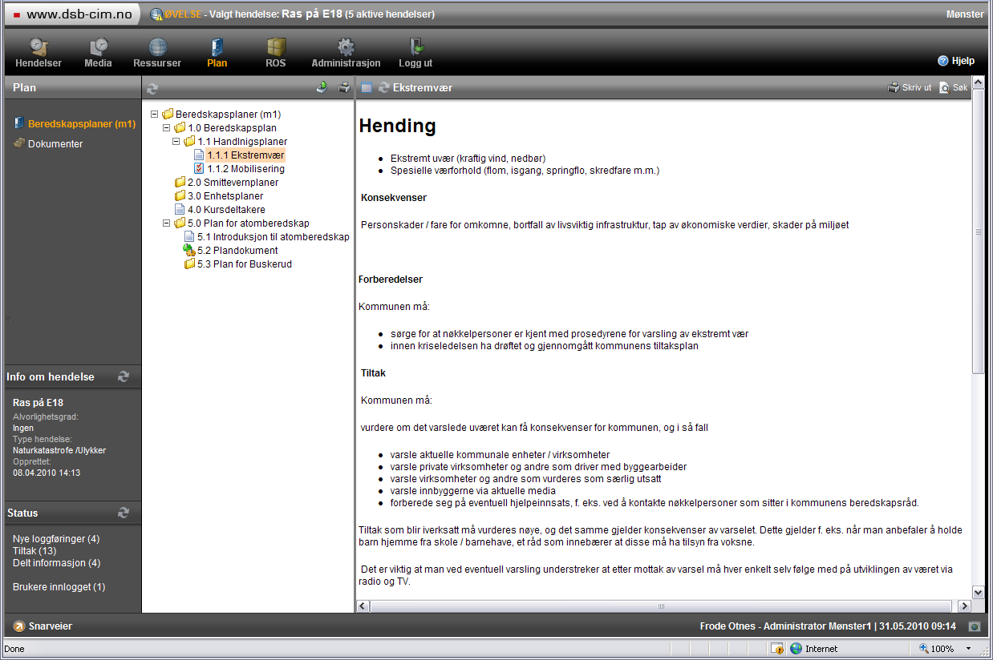
Plan

Slide 6
Hendelser
Registrering av hendelser eller scenarier har sin hensikt i en initial loggføring. Med enkel beskrivelse og kategorisering vil CIM iverksette riktig planverk med aktuelle tiltakskort.
Registrert av
Dato
Kontaktinfo
Emne
Beskrivelse
Hendelses type
Alvorlighetsgrad
Tilgangskontroll basert på roller
Legg ved filer
Send meldinger
SMS, Talemelding, E-post

Slide 7
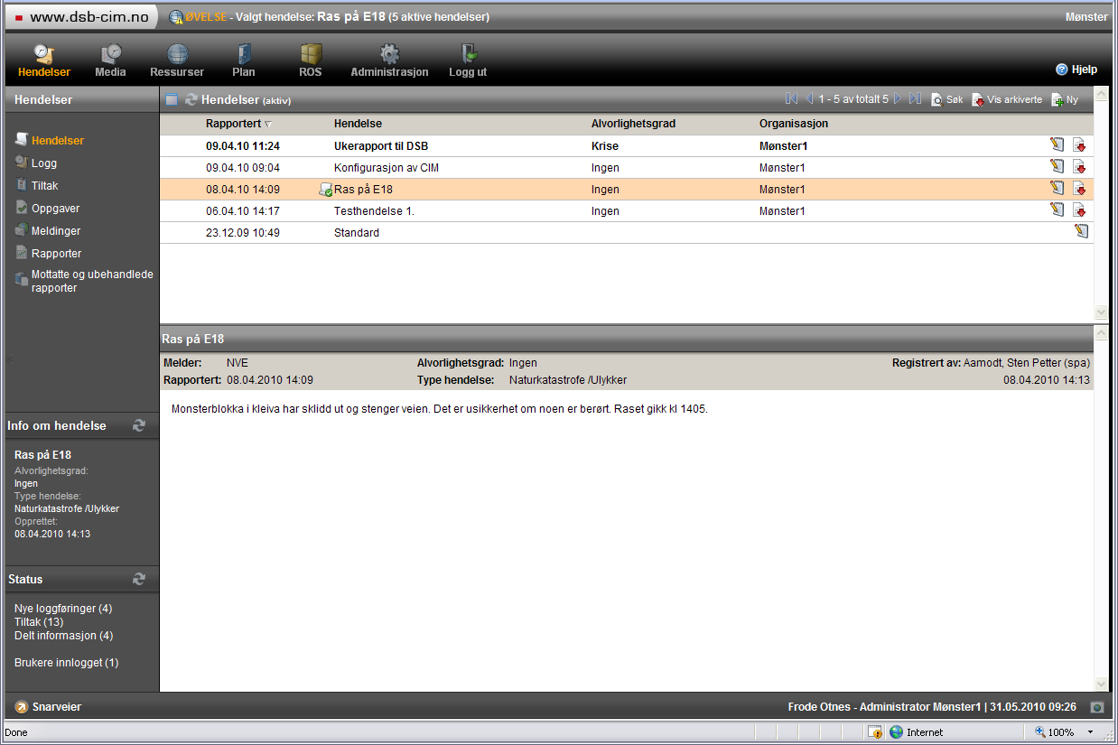
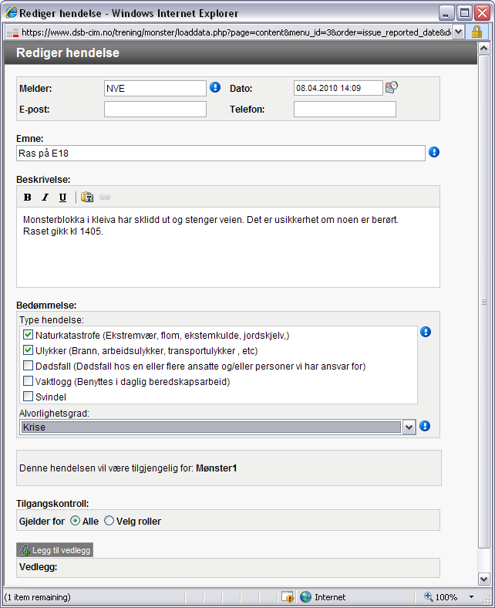
Hendelser

Slide 8
Hendelseslogg
Den løpende loggføringen av ny og oppdatert informasjon ivaretas av et enkelt intuitivt loggskjema. Loggen blir et viktig verktøy for oppfølging og styring under uønskede hendelser.
Løpende loggføring
Kildehenvisning
Kategorisering
Tidsstempel
Ansvar
Informasjonsregistrering
Bekreftet og ubekreftet informasjon
Frigitt informasjon til hvem, av hvem?
Ikke frigitt informasjon
Legg ved filer
Tildel oppgaver
Send meldinger

Slide 9
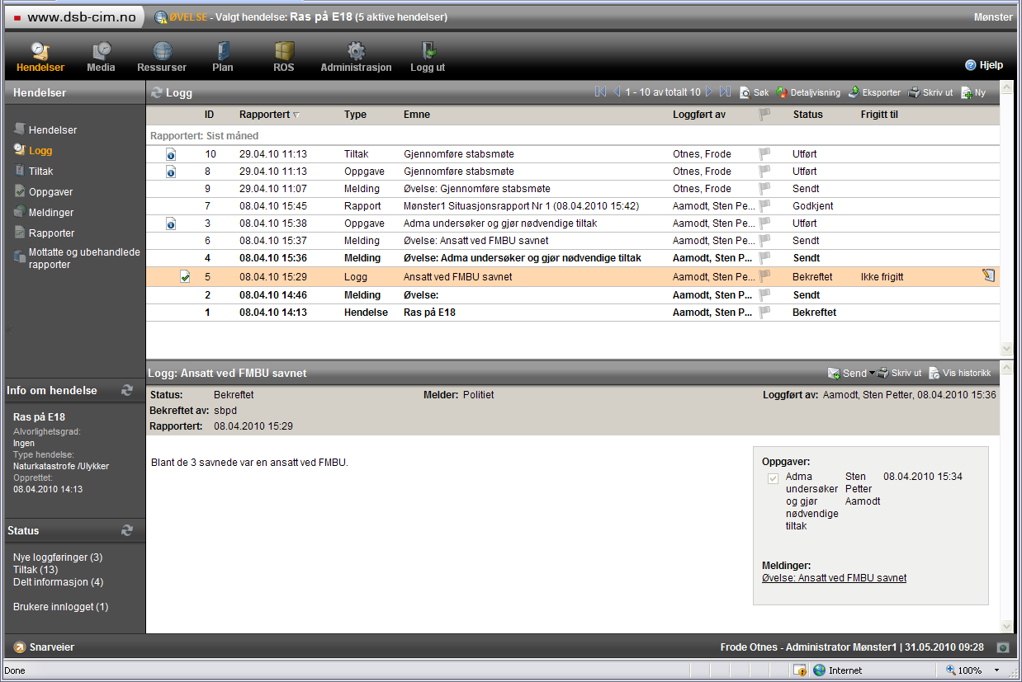
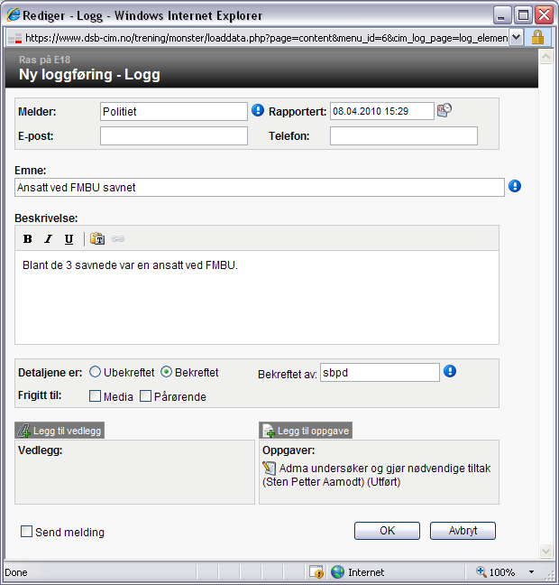
Hendelseslogg

Slide 10
Oppgaver
Ikke alle tiltak kan planlegges for på forhånd. De tiltakene som bestemmes underveis kan man tildele løpende.
Tildeling av nye oppgaver
Direkte fra kriseloggføring
Direkte fra medieloggføring
Direkte fra statusmøte
Direkte fra tiltakskort og sjekklister
Registrering av tidsfrister
Tildeling av ansvar
Løpende status på alle oppgaver
Legg ved filer
Send ut meldinger om tildelt oppgave

Slide 11
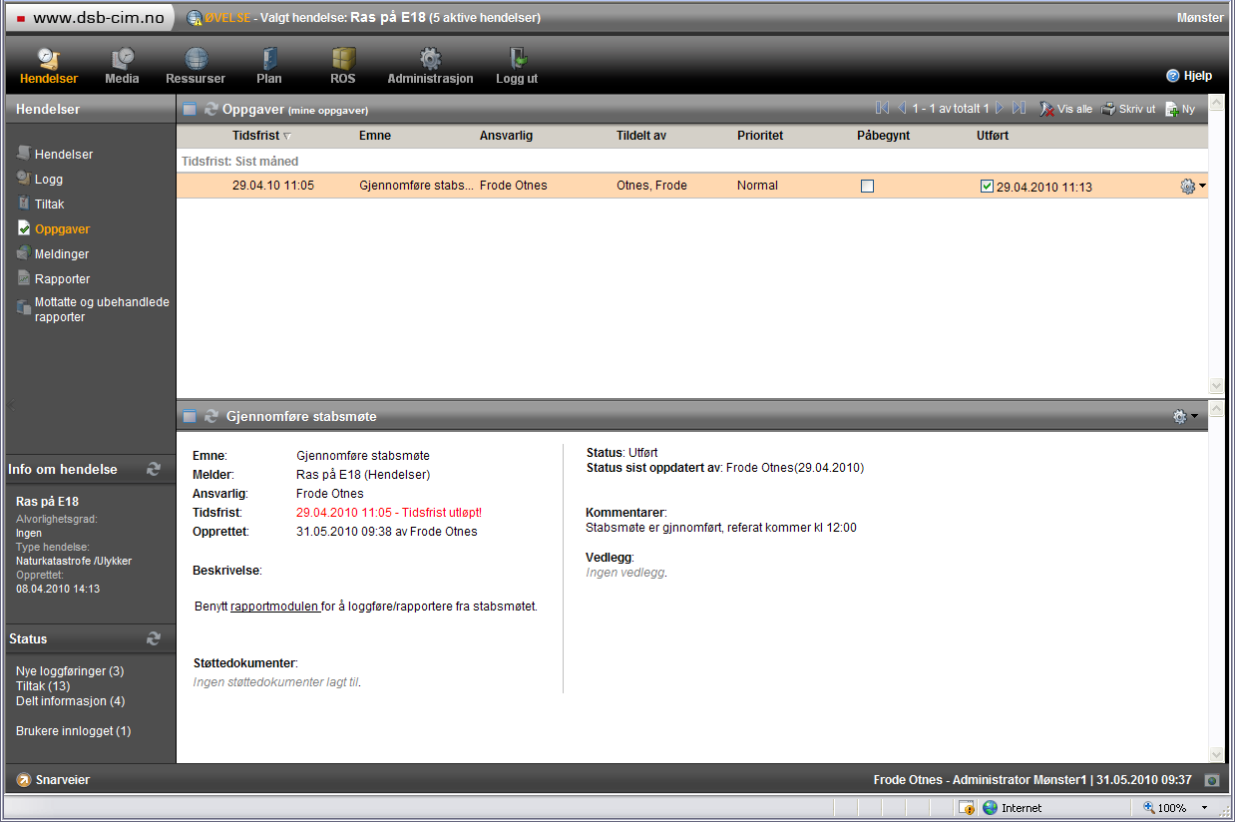
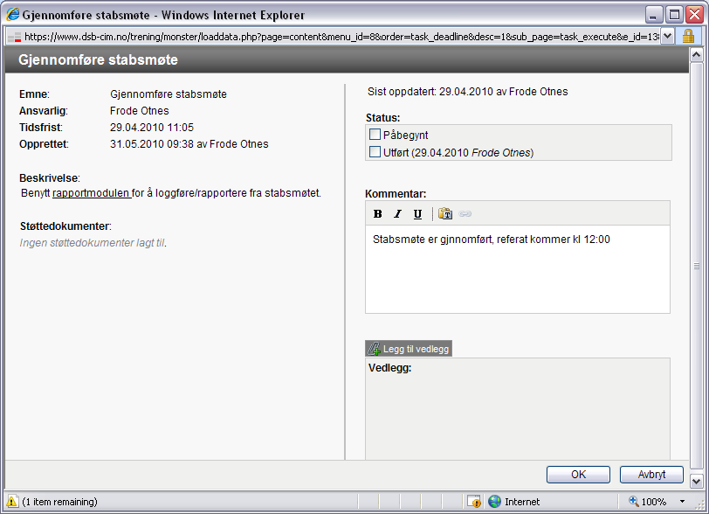
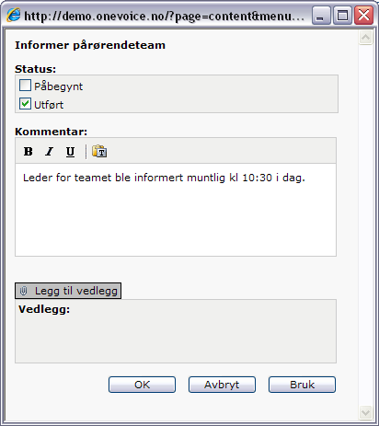
Oppgaver

Slide 12
Meldinger
Utsending av informasjon via
E-post, SMS, Tekst til tale (Voice), Telefaks
Konferansesamtale (max 10 deltakere)
Utsending av
Loggmeldinger
Oppfølginger
Informasjon og pressemeldinger
Kommunikasjon med
Egen organisasjon
Kunder og leverandører
Myndigheter
Media
Redningsetater og andre
Kontaktlogg
Fortløpende status på all kommunikasjon
Respons fra talemeldinger, e-post og SMS

Slide 13
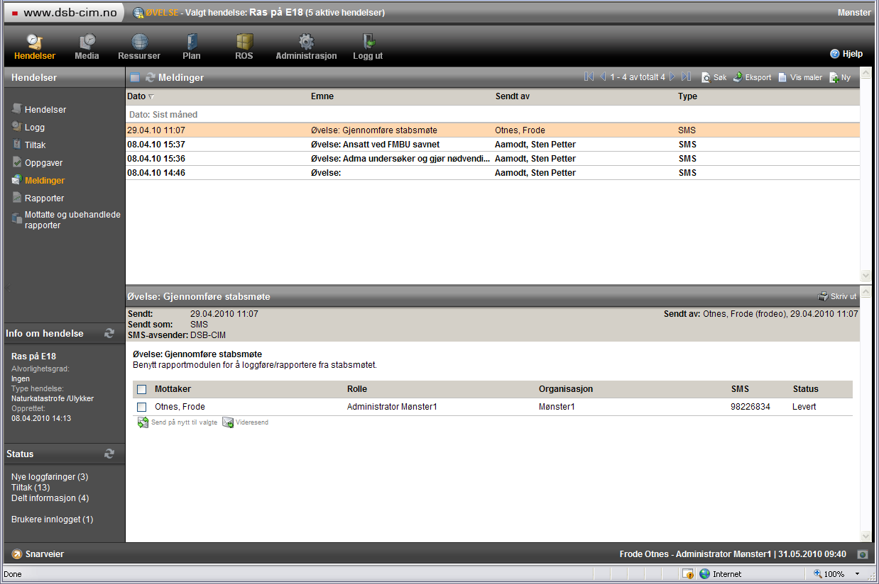
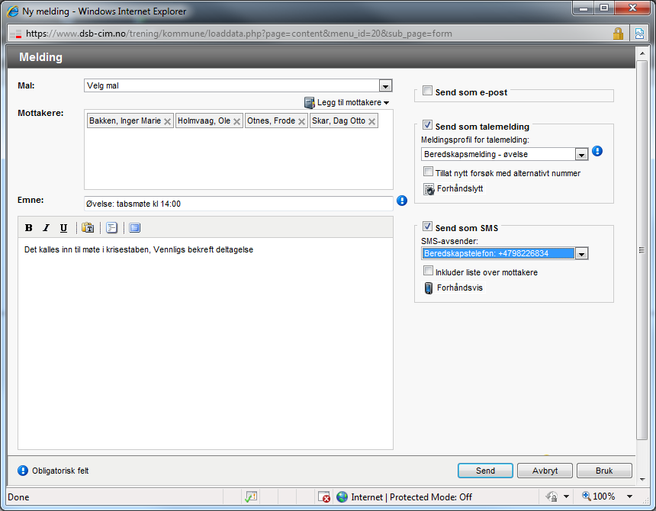
Meldinger

Slide 14
Informasjonstavler
Informasjonstavler
Erstatt manuelle tavler på møte- og beredskapsrom
Automatisk oppdatering basert på logg etc.
Rollebasert innsyn og redigering
Spesialtilpassede informasjonstavler etter behov
Informasjonsutdrag til ledelse, eiere, andre?
Full skjerm eller som en del av løsningen
Statusinfo
Utførelse av planlagte oppgaver
Fakta om hendelser
Oversikt over alle tilgjengelige og påloggede ressurser
Kartutsnitt

Slide 15
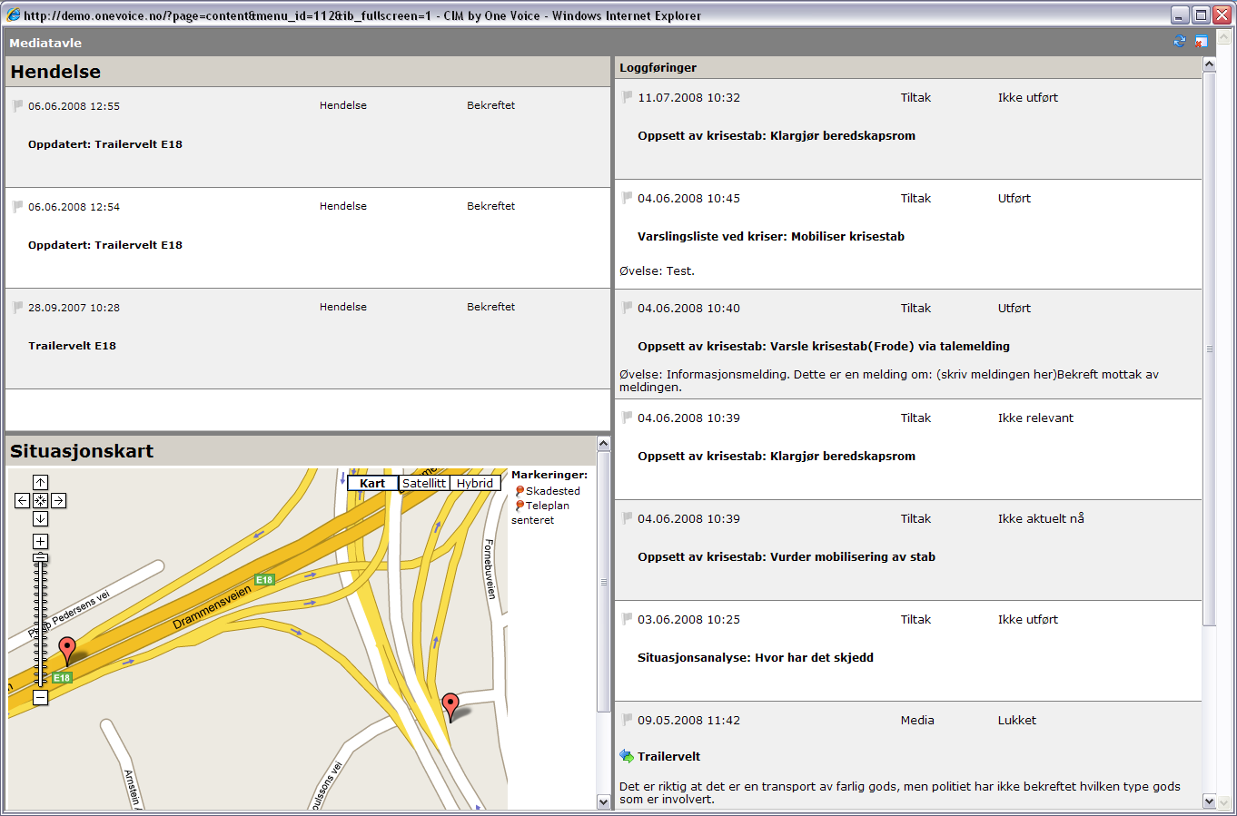
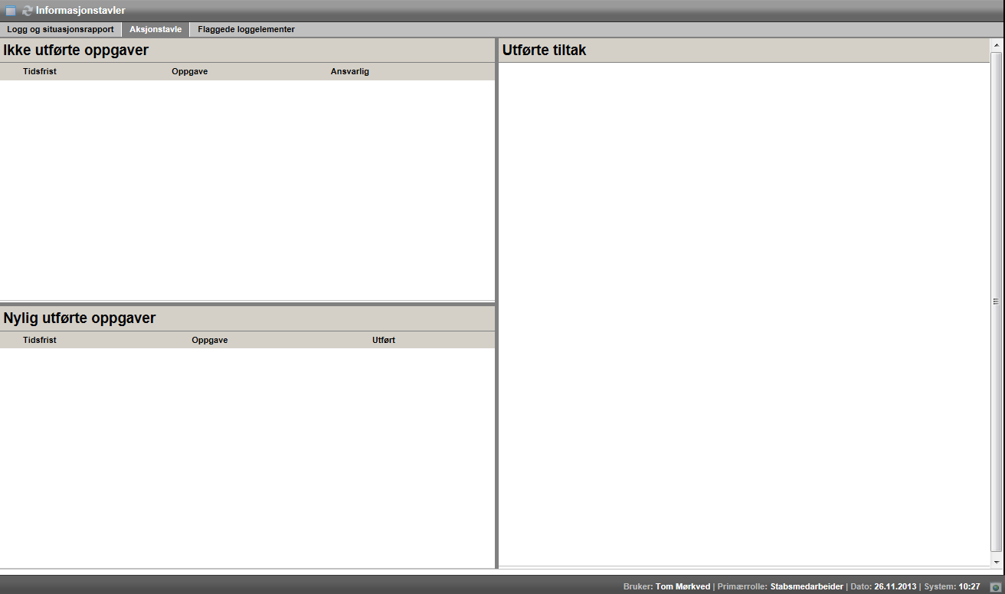
Informasjonstavler (eksempler)

Slide 16
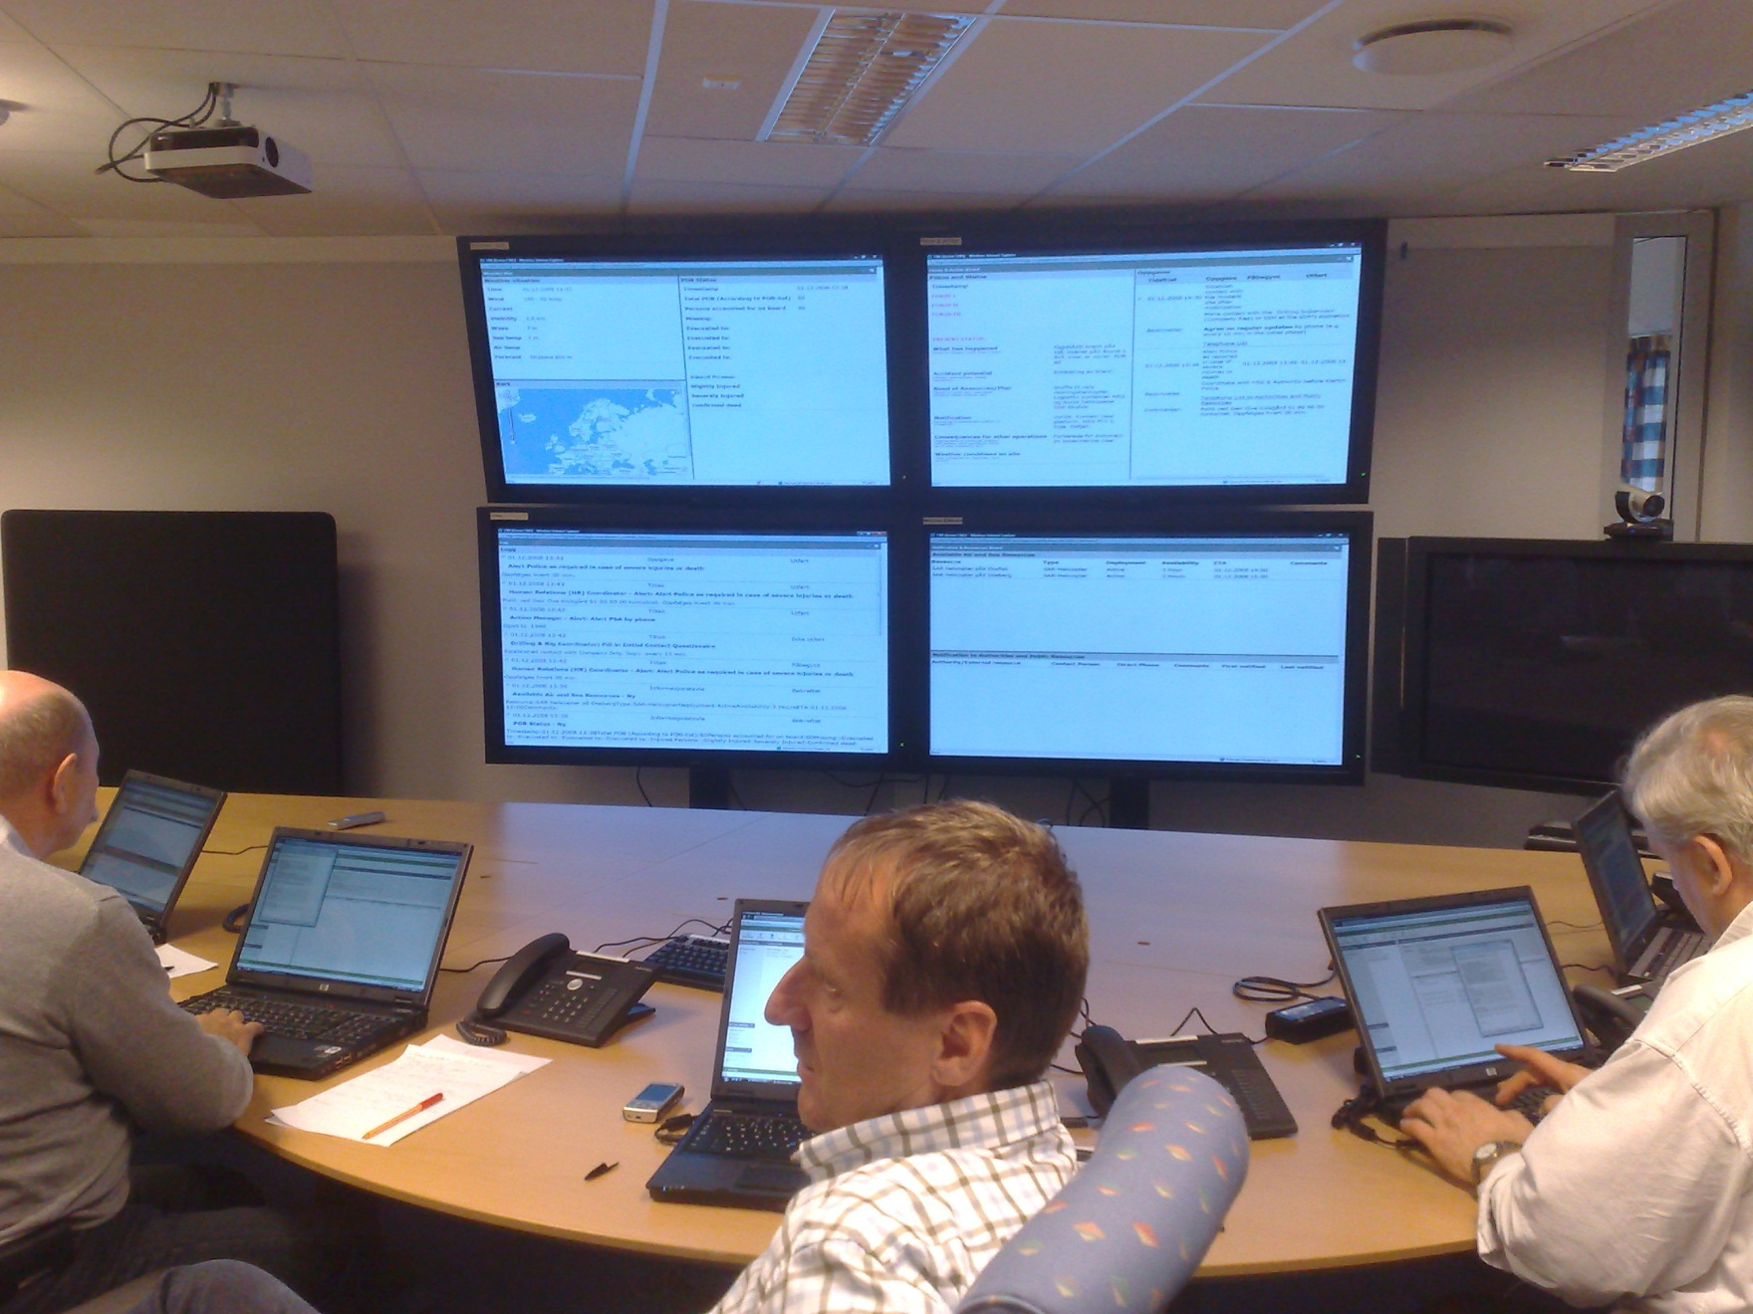

Slide 17
Rapporter
Maler
Type mal
Skjemadesign
Dokument mal med topp- og bunntekst
Dokumentflyt
Versjonskontroll og historikk
Publisering, distribusjon og elektronisk deling
E-post, sms, tekst til tale og EDI
Uttrekk av informasjon til informasjonstavler

Slide 18
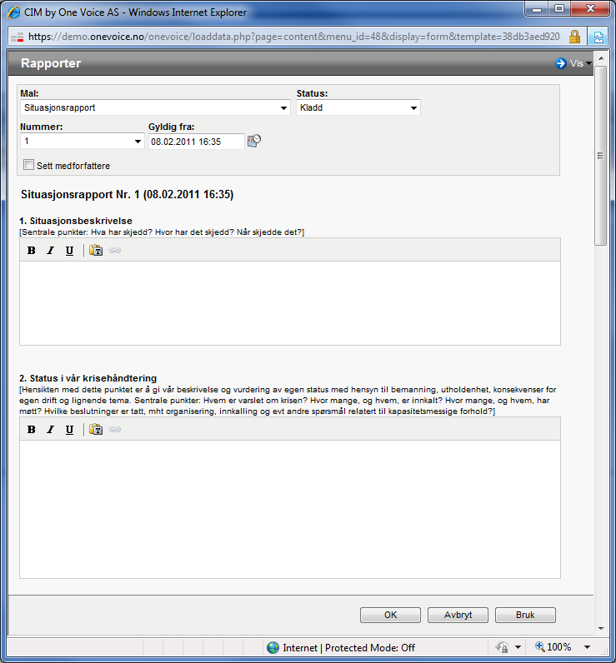
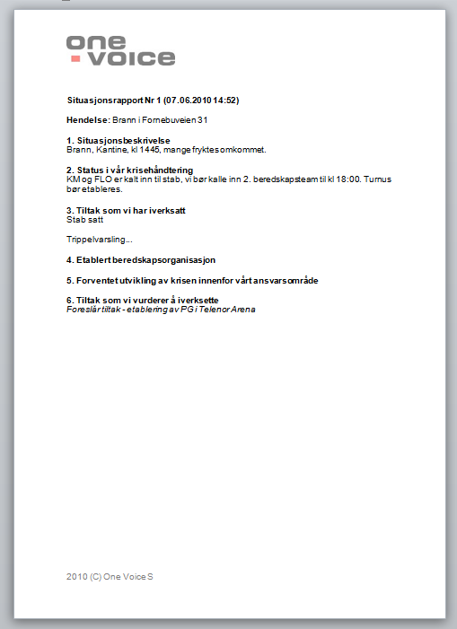
Lage rapporter

Slide 19
Mobile plattformer

Slide 20
Organisering
Prosjektledelse i DSB (2 stillinger)
DSB håndterer konfigurasjonsstyring og -kontroll
Det opprettes et eget brukerforum for FM, kommuner, SF og DSB
Referansegruppe (FM/Kommune, SF, DSB)
Styringsgruppe (DM DSB)

Slide 21
Kort om anskaffelsesprosessen
Leverandør valgt, kontrakt signert november 2009
Nytegning 2014 - ?
DSB anskaffer på vegne av DSB, SF, FM og alle kommuner (tilbud til kommunene og ikke pålegg)

Slide 22
Takk for oppmerksomheten, spørsmål?

Slide 23
Tiltakskort
Ut av planverket plukker CIM ut de tiltakene som skal iverksettes i henhold til planer når en gitt hendelse inntreffer
Tiltakskort med beskrivelse
Tiltak med beskrivelse
Ansvarlig for tiltak
Veiledning i utførelse
Utføre, loggføre og rapportere i en operasjon
Loggføring ved oppstart
Loggføring ved gjennomføring
Rollebasert tilgang

Slide 24
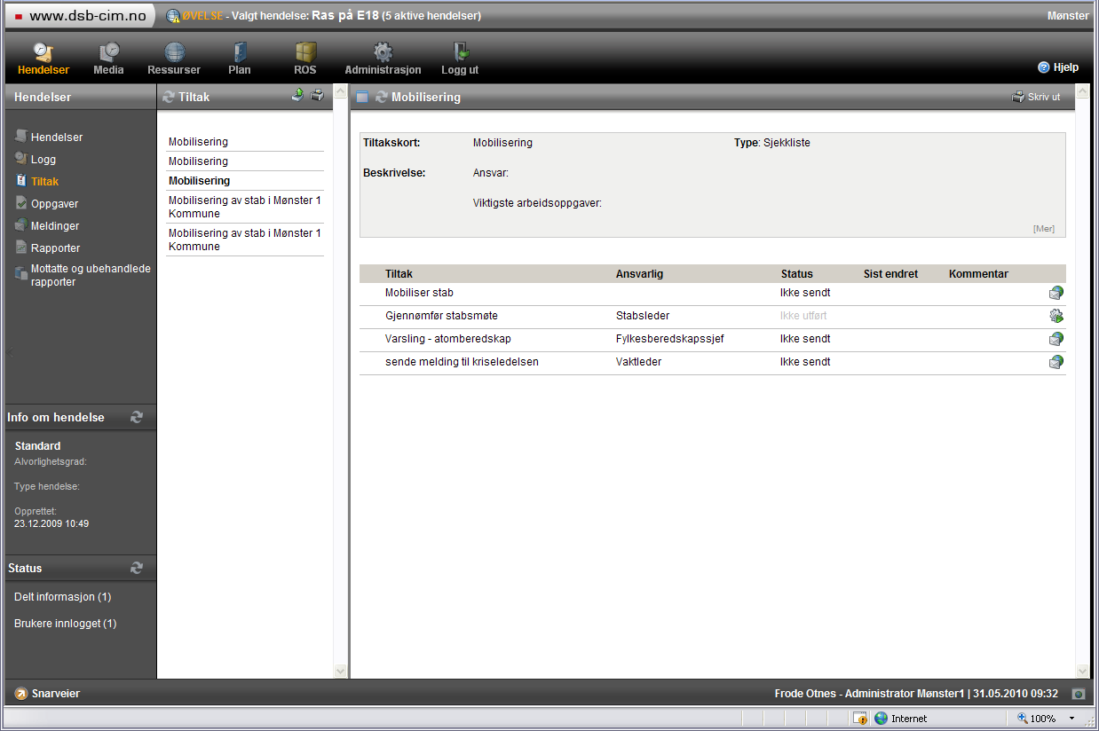
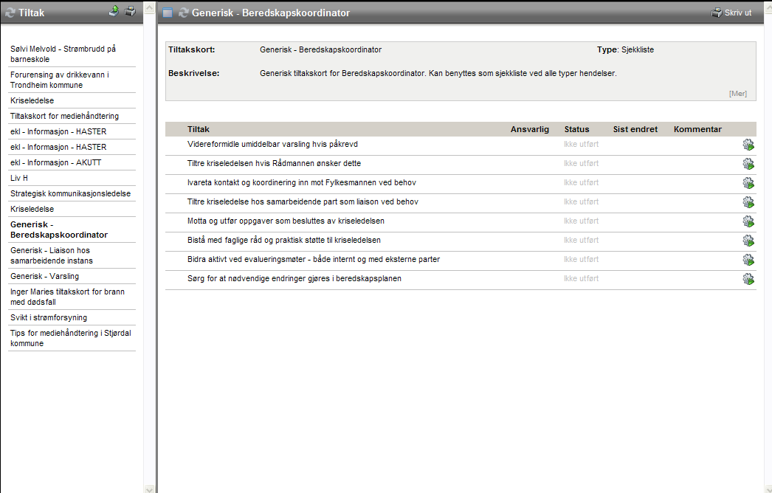
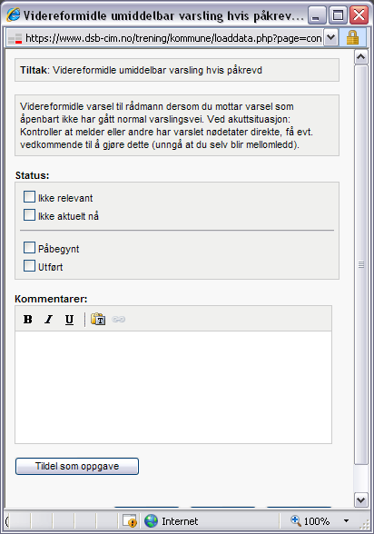
Tiltakskort

Slide 25
Presselogg/kundelogg
Full kontroll på kommunikasjon og håndtering av media/kunder
Medie-/kundesvar
Rask og effektiv publisering av hvilken informasjon vi kan gi til media/kunder
Logging av spørsmål og svar til media/kunder
Status på kommunikasjon og om saker er åpen eller lukket
Oppfølging/ansvar med tildeling av oppgaver

Slide 26
Pressemeldinger
Publisering og godkjenning av presseinformasjon
Maler
Publisering av pressemeldinger til
Ekstern web, intranett, kriseweb
Direkte til pressekontakter, ansatte, kunder, samarbeidspartnere
Som e-post, sms, fax og talemelding
Distribuer til egen database over redaksjoner
Oversikt over alle meldinger for denne og tidligere saker

Slide 27
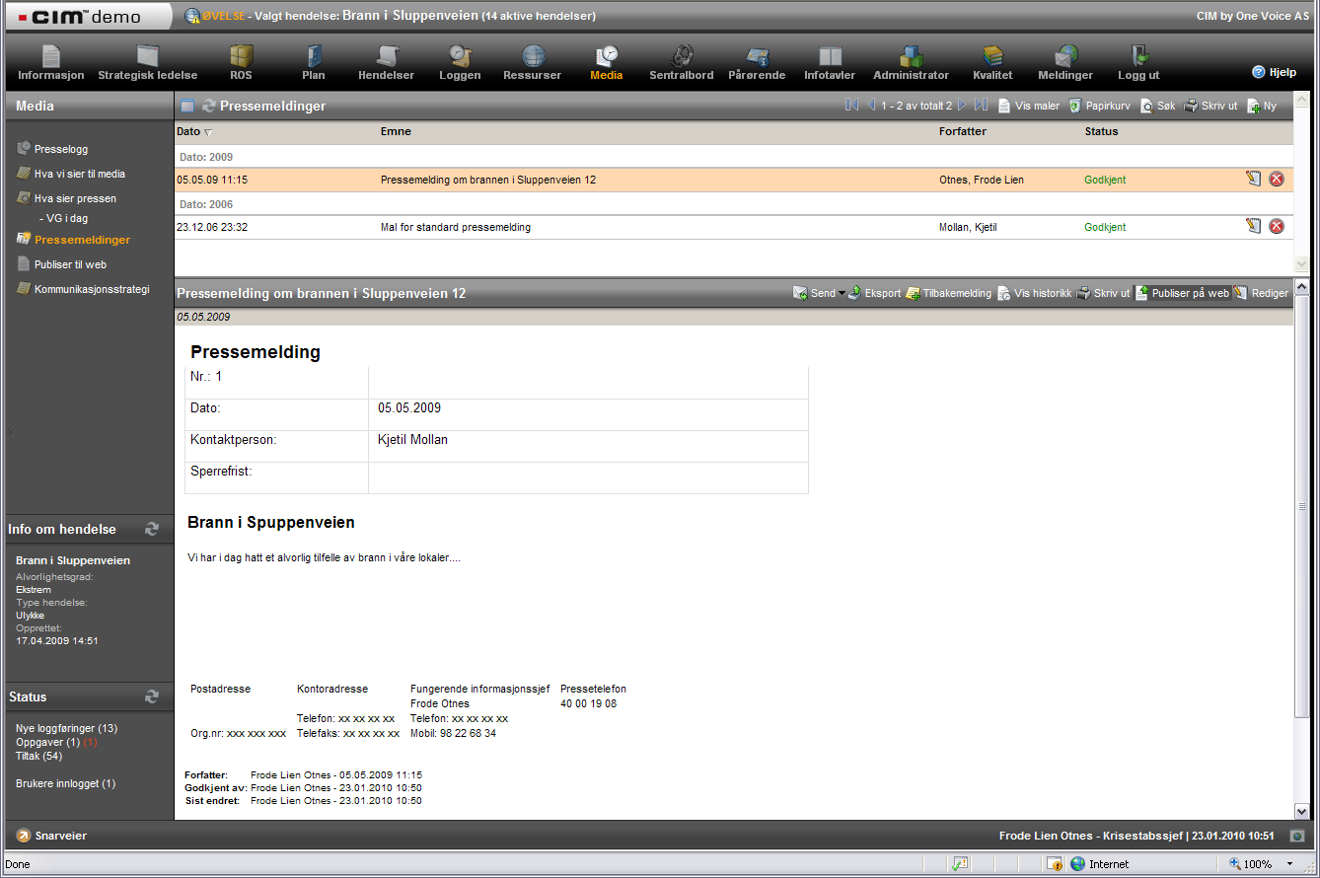
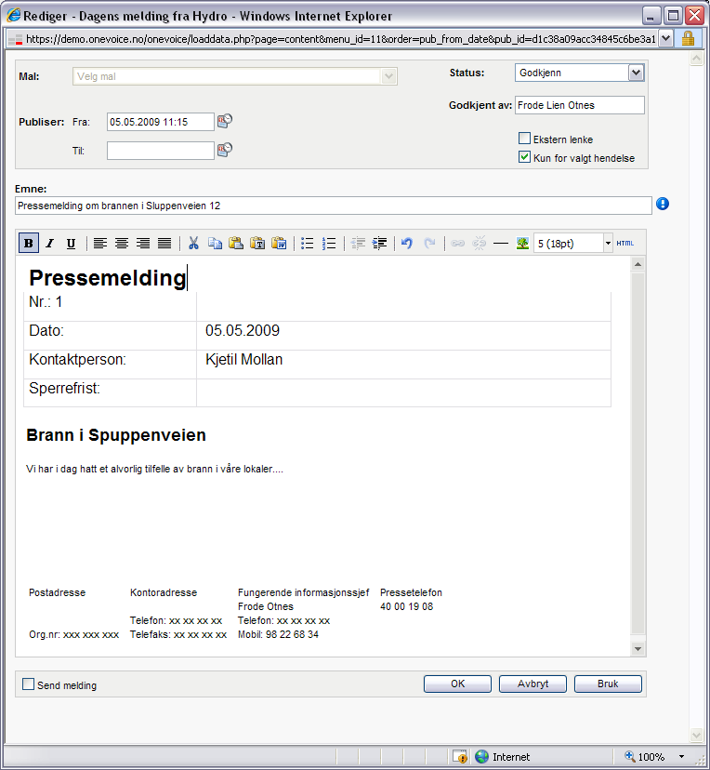
Pressemeldinger

